Slide 1
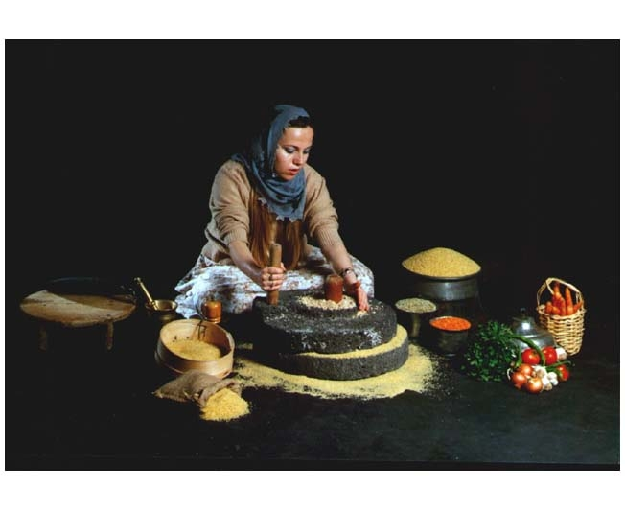
طحن القمح
د. فرحان أحمد ألفين
قسم الهندسة الغذائية

Slide 2



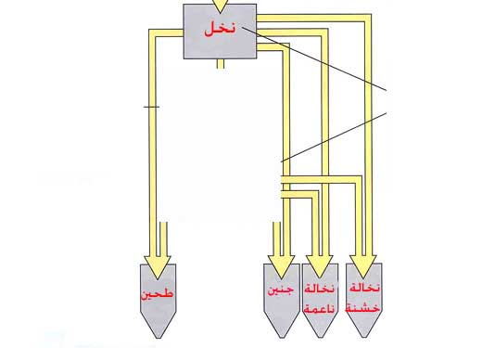
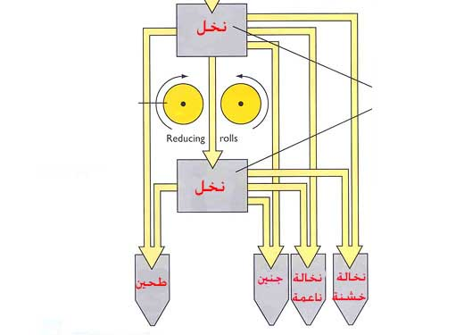
إنتاج الدقيق

Slide 3
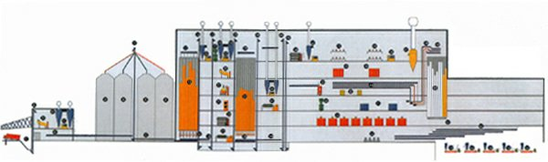

Slide 4
استلام القمح
من الصوامع القريبة من المطحنة
من الخطوط الحديدية
من الشاحنات

Slide 5
التحاليل استلام القمح
الاجرام والشوائب
الوزن النوعي
نسبة الغلوتين
الفعالية الانزيمية

Slide 6
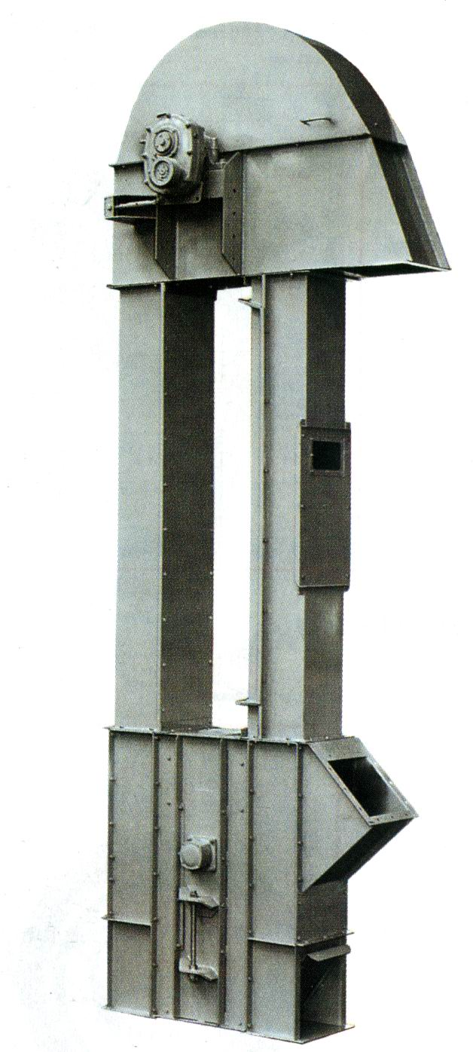
اهم التجهيزات في قسم الاستلام
نواقل كيلية
نواقل حلزونية
ميزان آلي
فاصل مغناطيسي
غربال مع شافط

Slide 7
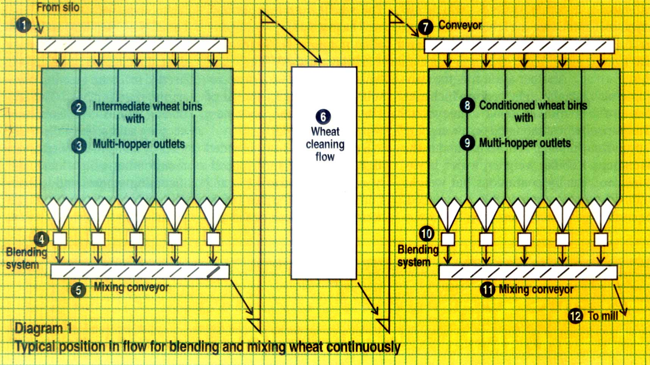
خلط القمح

Slide 8
تنظيف القمح - مبادئ تنظيف القمح
الجاذبية المغناطيسية
الحجم
الشكل
الوزن النوعي
مقاومة التيار الهوائي
تركيبها ( قساوتها)
اللون

Slide 9
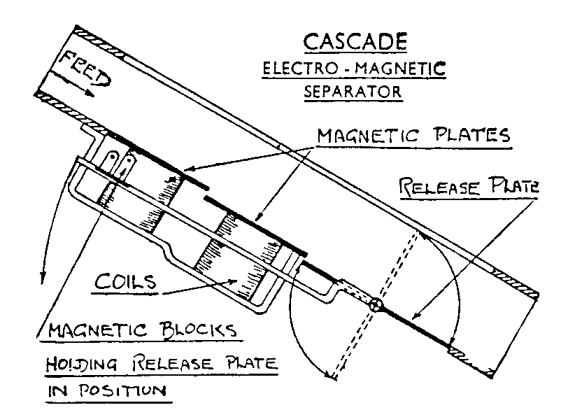
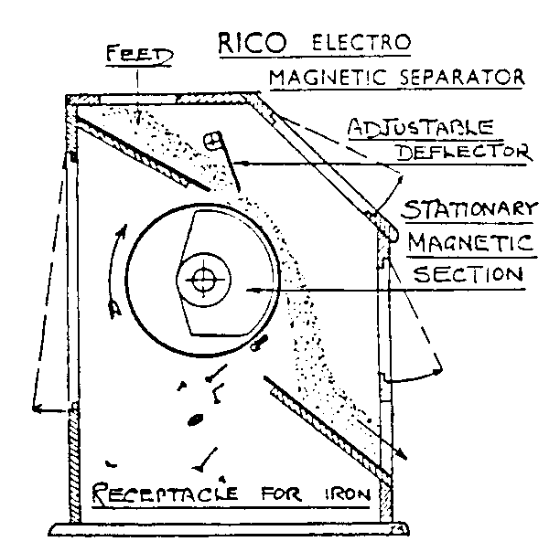
تنظيف القمح - الجاذبية المغناطيسية

Slide 10
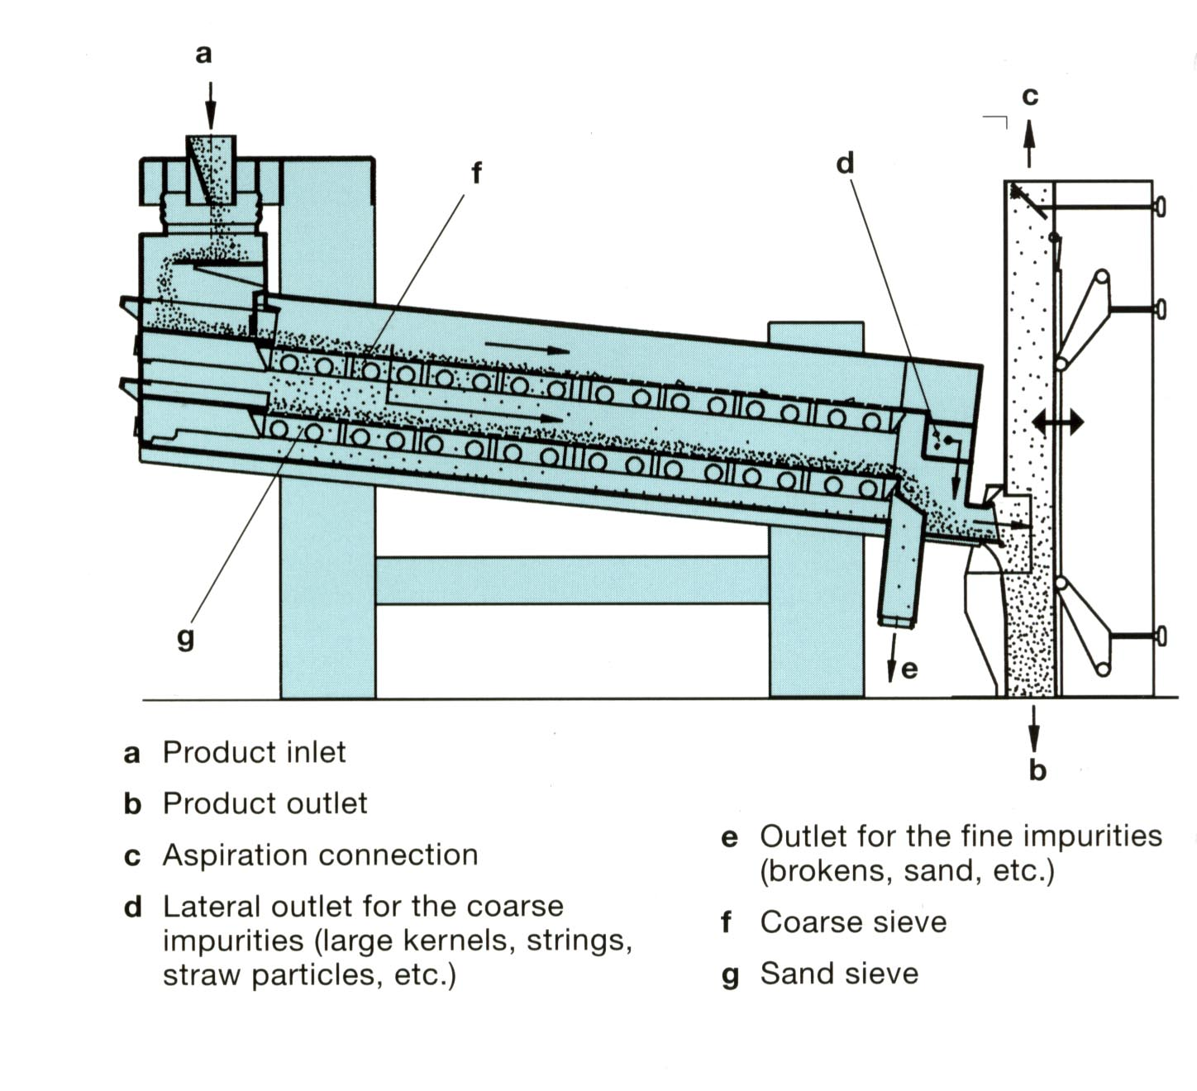
تنظيف القمح - الحجم

Slide 11
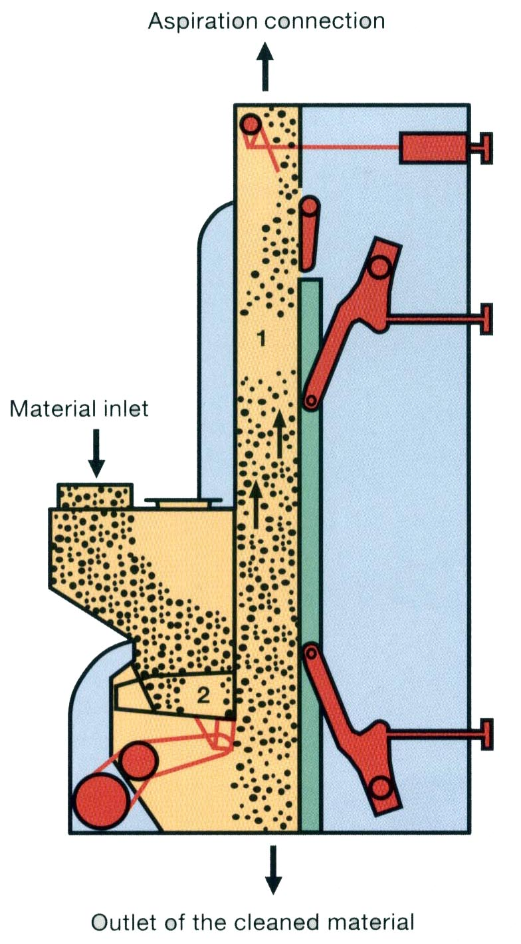
تنظيف القمح – مقاومة التيار الهوائي

Slide 12
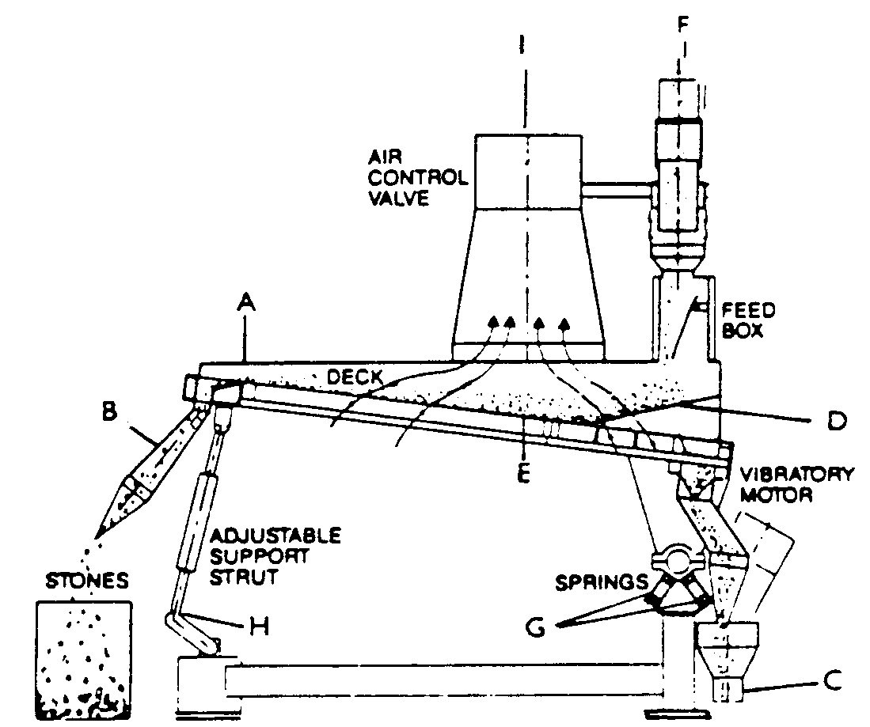
تنظيف القمح – الوزن النوعي

Slide 13
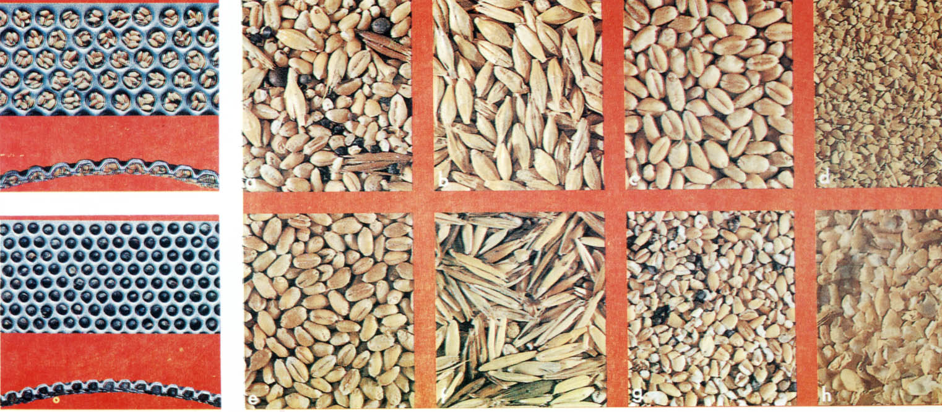
تنظيف القمح – الشكل

Slide 14
مخطط مبسط للمطحنة-قسم الطحن
Break System
Reduction System

Slide 15
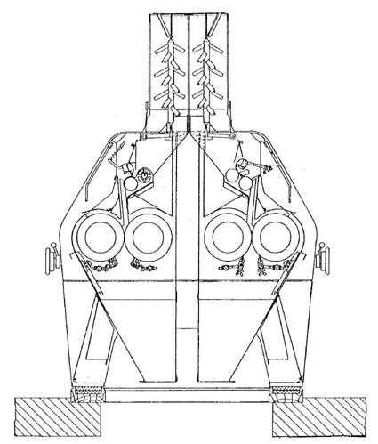
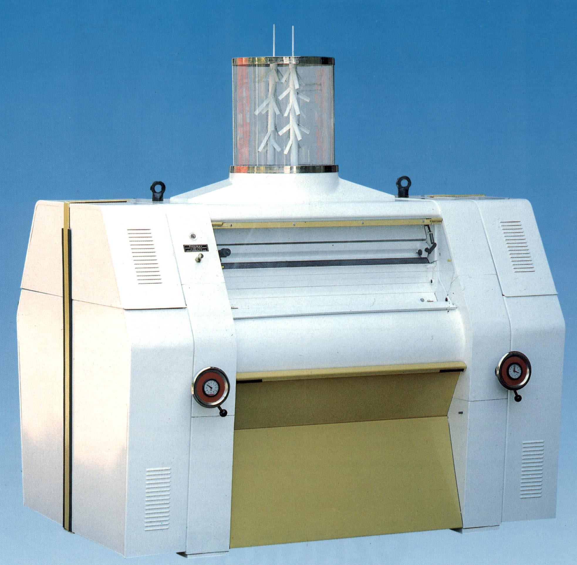
آلة الطحن

Slide 16
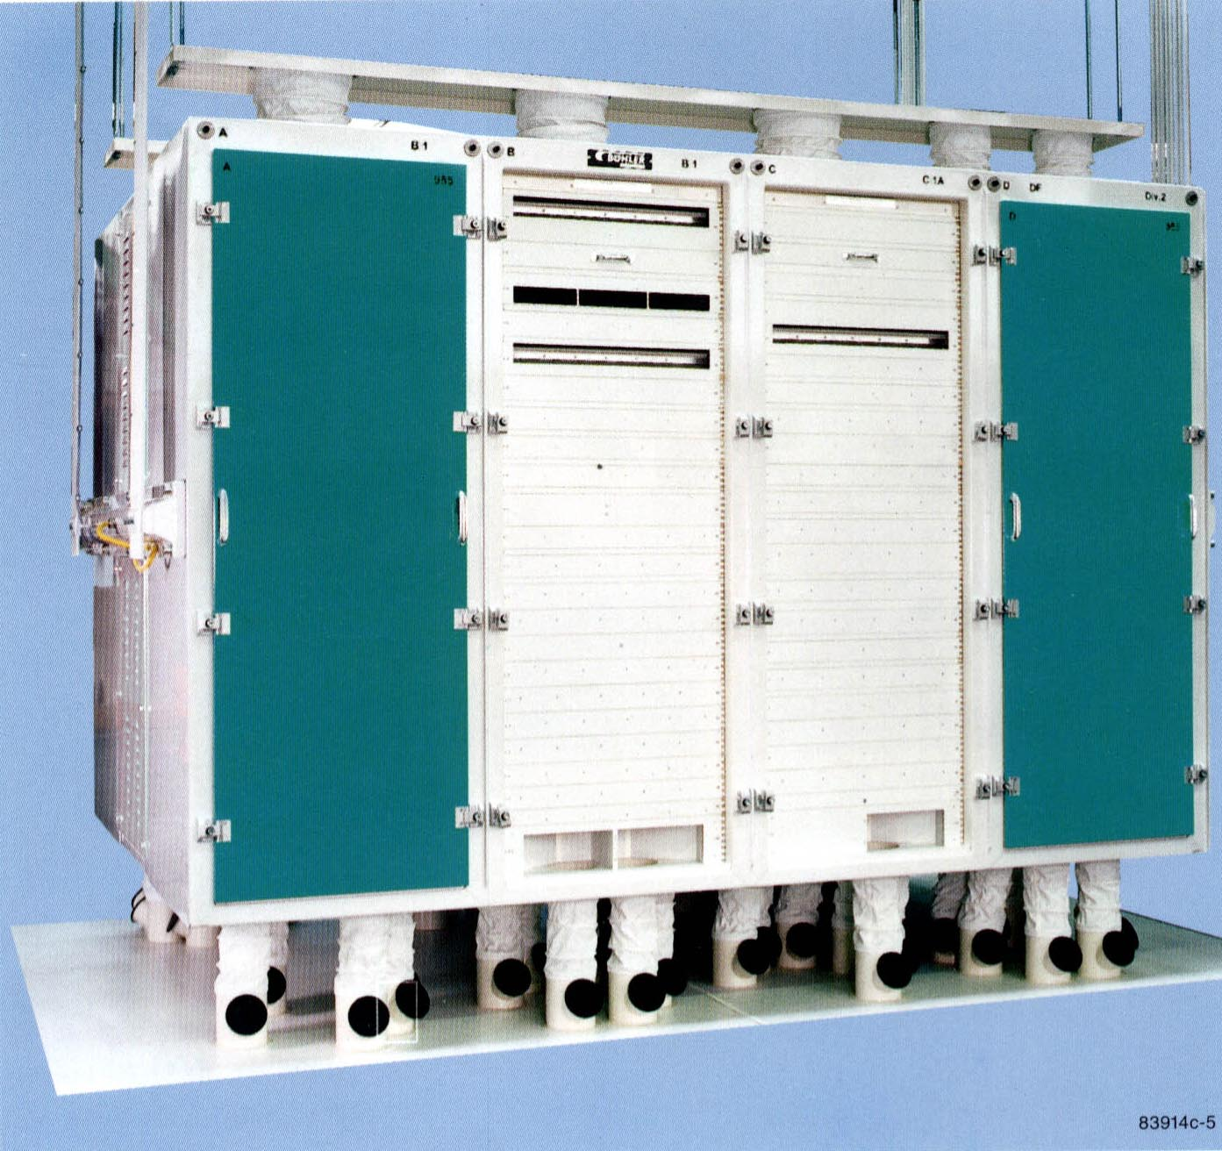
المناخل Plansifters

Slide 17
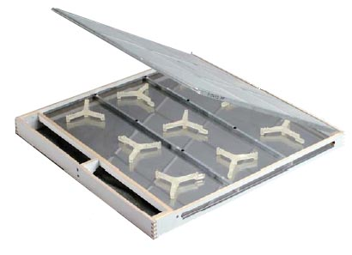
إطار المنخل Sieve frame

Slide 18
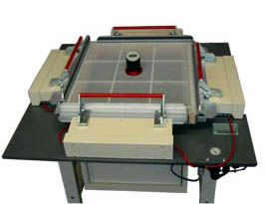
طاولة شد القماش على الإطار

Slide 19
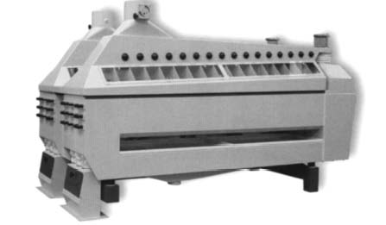
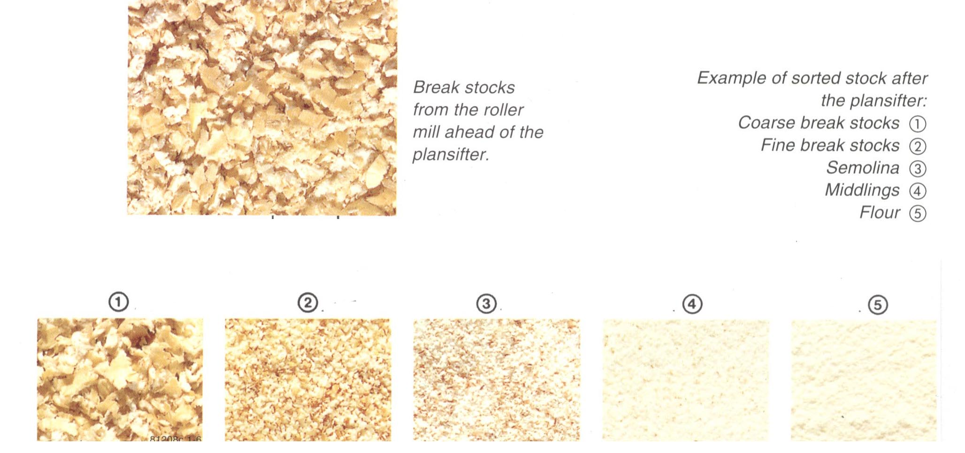
منظفات السميد (الدقاقات) Purifier

Slide 20
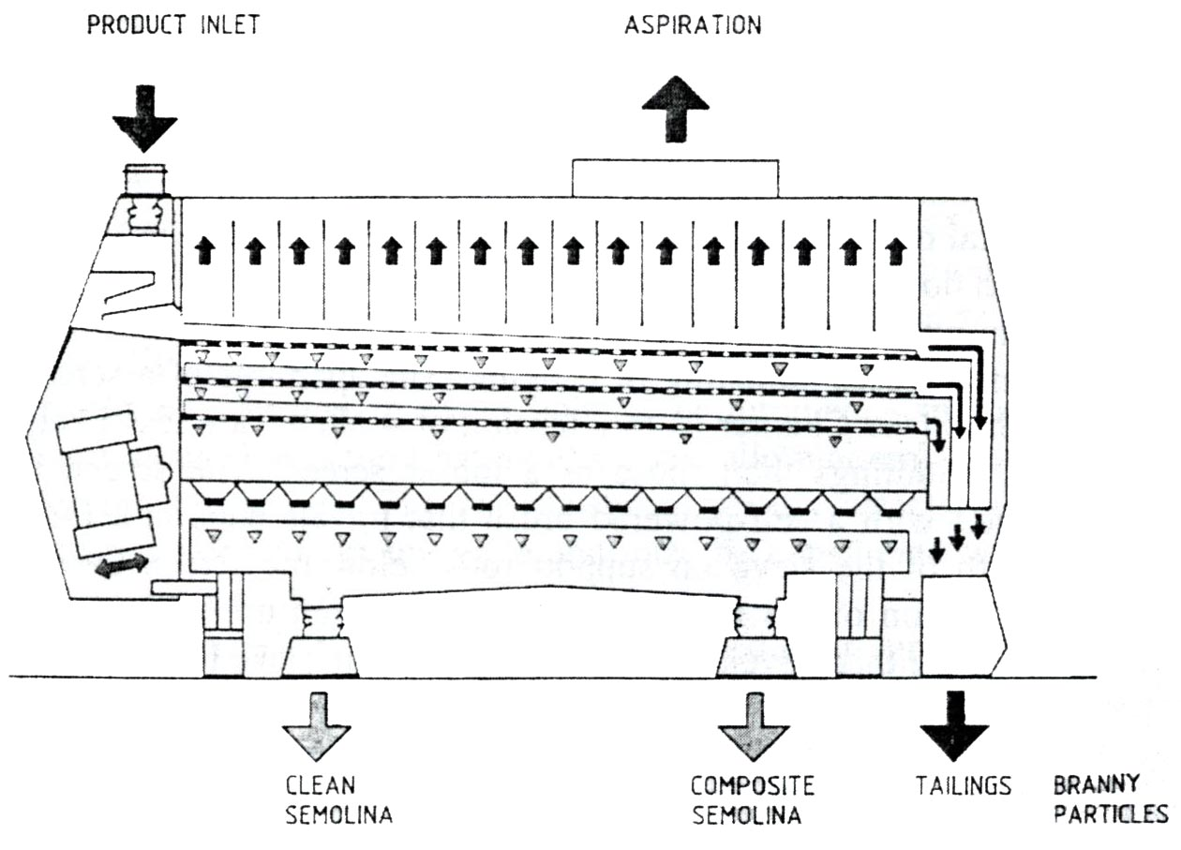
مبدأ عمل منظفات السميد

Slide 21
الحبيبات التي تتواجد في السميد
حبيبات اندوسبيرم نقي
حبيبات اندوسبيرم يلتصق بها جزء من النخالة
حبيبات نخالة يلتصق بها جزء من الاندوسبيرم
حبيبات نخالة .

Slide 22
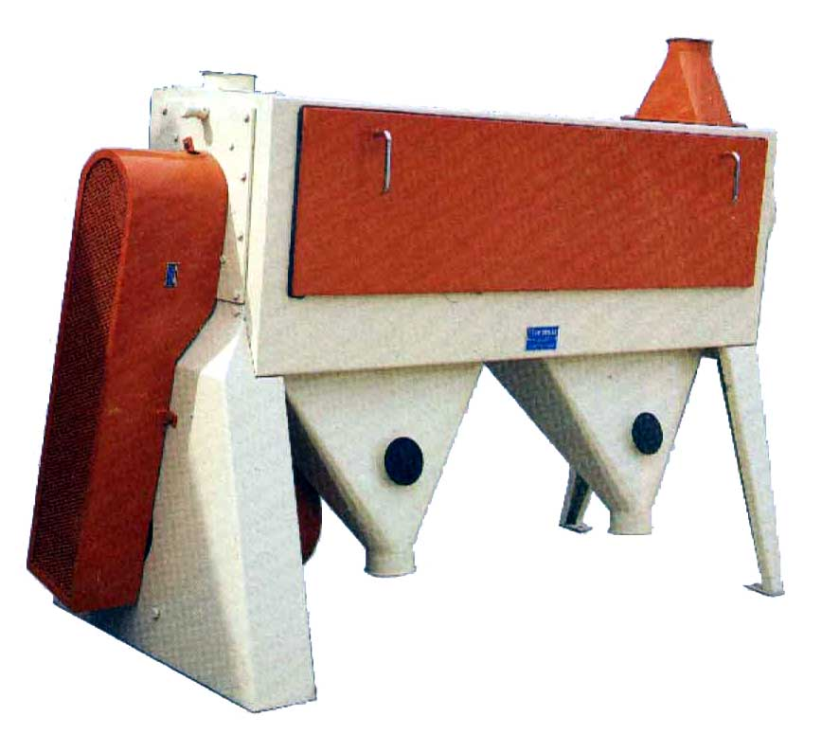
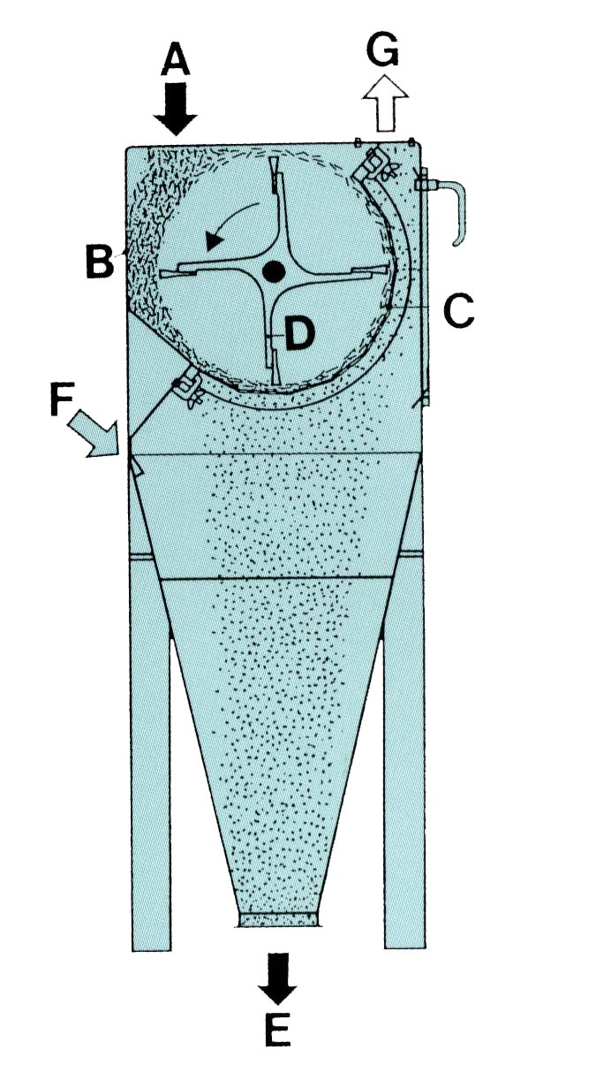
منظفات النخالة (نفاضات النخالة)

